Slide 1

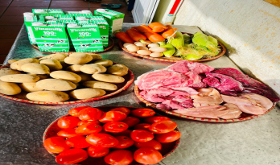

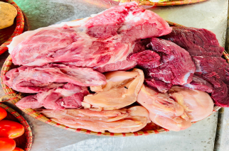
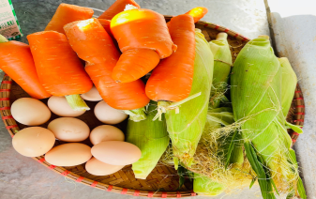
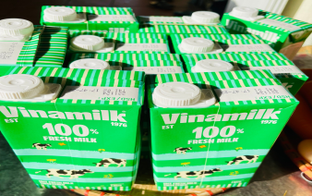

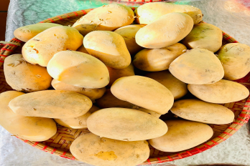

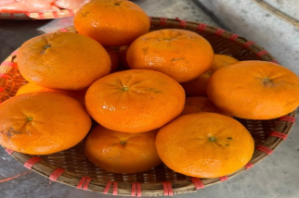
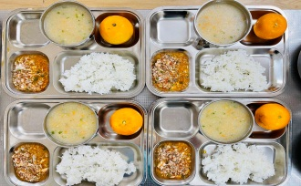
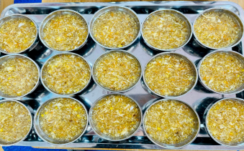
Thực đơn ngày 11- 6 -2024
Bữa đệm sáng
- Sữa tươi Vinamilk
Bữa trưa
- Thịt bò sốt vang
- Canh khoai tây cà rốt nấu xương
- Quýt ngọt
MN Ánh Dương Xanh
Bữa phụ chiều
Súp gà ngô non

